Slide 1
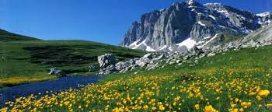
Δάσος: Δασικά Οικοσυστήματα – Εθνικοί Δρυμοί – Βάλια Κάλντα

Slide 2
Εθνικός Δρυμός – Ορισμός
Ο Εθνικός Δρυμός είναι
μια δασική έκταση
με ιδιαίτερη οικολογική αξία
που έχει μείνει ανεπηρέαστη ή έχει επηρεαστεί ελάχιστα από τον άνθρωπο.

Slide 3
Εθνικοί Δρυμοί της Ελλάδας

Slide 4
Εθνικός Δρυμός Πρεσπών (Νομός Φλώρινας)

Slide 5
Εθνικός Δρυμός Βίκου-Αώου (Νομός Ιωαννίνων)

Slide 6
Εθνικός Δρυμός Ολύμπου (Νομός Πιερίας)

Slide 7
ΕΘΝΙΚΟΣ ΔΡΥΜΟΣ ΒΑΛΙΑ ΚΑΛΝΤΑ

Slide 8
Εθνικός Δρυμός Σαμαριάς (Νομός Χανίων)

Slide 9
Εθνικός Δρυμός Οίτης (Νομός Φθιώτιδας – Νομός Φωκίδας)

Slide 10
Εθνικός Δρυμός Παρνασσού (Νομός Βοιωτίας – Νομός Φθιώτιδας – Νομός Φωκίδας)

Slide 11
Εθνικός Δρυμός Πάρνηθας (Νομός Αττικής)

Slide 12
Εθνικός Δρυμός Σουνίου (Δήμος Αττικής)

Slide 13
Εθνικός Δρυμός Αίνου (Δήμος Κεφαλληνίας)

Slide 14
ΠΟΣΟΙ ΑΠΟ ΑΥΤΟΥΣ ΒΡΙΣΚΟΝΤΑΙ ΚΟΝΤΑ ΜΑΣ , ΔΗΛΑΔΗ ΣΕ ΓΕΙΤΟΝΙΚΟΥΣ ΝΟΜΟΥΣ;

Slide 15
Εθνικοί Δρυμοί στην περιοχή μας
Έχουμε την τύχη να ζούμε κοντά σε τέσσερις από τους δέκα Εθνικούς Δρυμούς:
Εθνικός Δρυμός Πρεσπών
Εθνικός Δρυμός Βίκου-Αώου
Εθνικός Δρυμός Ολύμπου
Εθνικός Δρυμός Πίνδου (Βάλια Κάλντα}

Slide 16
Εθνικός Δρυμός Πίνδου
Ο Εθνικός Δρυμός Πίνδου, γνωστός και ως Βάλια Κάλντα αποτελεί έναν από τους σπουδαιότερους και παρθένους δρυμούς. Στη βλάχικη διάλεκτο, Βάλια Κάλντα σημαίνει «ζεστή κοιλάδα». Η Βάλια Κάλντα Βρίσκεται σε ιδιαίτερα δυσπρόσιτη περιοχή της οροσειράς της Πίνδου στα όρια μεταξύ των νομών Γρεβενών και Ιωαννίνων. Η συνολική της έκταση φτάνει τα 68.990 στρέμματα.

Slide 17
Κάθε χρόνο δεκάδες περιηγητές την επισκέπτονται ώστε να θαυμάσουν τα μοναδικά και αξέχαστα τοπία της.

Slide 18
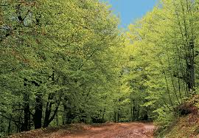
Χλωρίδα
Στο δρυμό έχουν καταμετρηθεί 30 είδη δένδρων και θάμνων με ιδιαίτερο ενδιαφέρον, πολλά από τα οποία είναι σπάνια.
Επιπλέον, υπάρχουν πολλά είδη μανιταριών

Slide 19
Όμως ιδιαίτερη έμφαση δίνεται στα αιωνόβια είδη ρόμπολα [Pinus heldreichii} και μαυρόπευκα [Pinus nigra}

Slide 20
Centaurea vlachorum
Στη Βάλια Κάλντα συναντάμε και κάποια είδη που δεν υπάρχουν πουθενά σ΄ όλον τον κόσμο παρά μόνο εδώ, όπως την Κενταύρεια των ορέων ή κενταύρια των βλάχων (Centaurea vlachorum). Το είδος αυτό ονομάστηκε έτσι προς τιμή των βλάχων που μένουν στα γύρω χωριά.

Slide 21
Από τα μανιτάρια, εντυπωσιακότερο είναι το δηλητηριώδες κόκκινο ή πορτοκαλί μανιτάρι που κοινώς λέγεται «ζουρλομάνταρο». Amanita muscaria.

Slide 22
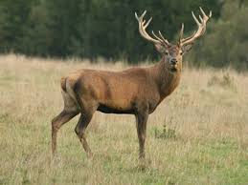
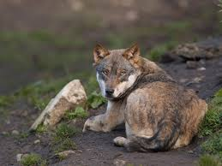
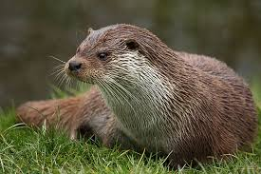
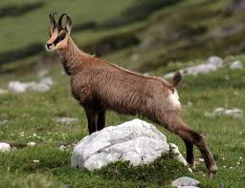
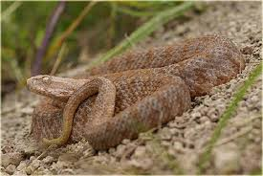
Πανίδα
Στη Βάλια Κάλντα έχουν καταγραφεί και 114 είδη σπονδυλόζωων, με σπανιότερα και πιο σημαντικά την αρκούδα, το λύκο, το αγριόγιδο, το ζαρκάδι, τη βίδρα τη μικρή οχιά, αλλά και πολλά είδη της ορνιθοπανίδας, όπως ο χρυσαετός ο γύπας ,ο βασιλαετός κ.α.

Slide 23
Το αστέρι όμως της πανίδας είναι η καφετιά αρκούδα, ένα από τα πλέον απειλούμενα με εξαφάνιση είδη.
Ολόκληρη η περιοχή αποτελεί τον σημαντικότερο ίσως βιότοπο της αρκούδας στη χώρα μας.

Slide 24
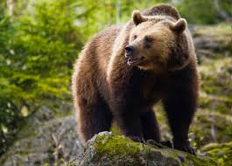
Η αρκουδα

Slide 25
Είναι ζώο που δεν έχει φυσικούς εχθρούς εκτός από τον άνθρωπο.
Είναι παμφάγα, με ιδιαίτερη προτίμηση στις φυτικές τροφές και ζει περίπου 25 χρόνια. Ζυγίζει 60 έως 250 κιλά, ανάλογα με το φύλο της και την εποχή του έτους. Γεννά το χειμώνα, κάθε 2 ή 3 χρόνια, από 1 έως 2 μικρά, σε αντίθεση με άλλα ζώα, όπως το αγριογούρουνο που γεννά 4 έως 8 μικρά. Τα νεογέννητα αρκουδάκια ζυγίζουν μόλις 350 γραμμάρια και γεννιούνται γυμνά και τυφλά. Εάν χάσουν τη μητέρα τους σε αυτό το στάδιο της ζωής τους πεθαίνουν σε 15 –20 λεπτά. Αυτό το διάστημα εξαρτώνται απόλυτα από τη μητέρα τους. Οι πιθανότητες να επιβιώσουν τα μικρά αρκουδάκια τον πρώτο χρόνο της ζωής τους είναι μόλις 50%.
Η αρκούδα, είναι αυστηρά προστατευόμενο είδος από τη Διεθνή, την κοινοτική και την Ελληνική νομοθεσία . Oι κυρώσεις που επιβάλλει ο νόμος είναι αυστηρές και προβλέπουν φυλάκιση τουλάχιστον ενός έτους και χρηματικές ποινές.

Slide 26
Παρά την εντύπωση που επικρατεί, η αρκούδα δεν επιτίθεται στον άνθρωπο παρά μόνον αν αισθανθεί κίνδυνο για την ίδια ή τα μικρά της. Μόνο συμπτωματικά και όταν δεν υπάρχει γι’ αυτήν άλλη διέξοδος, μπορεί να βρεθεί στο δρόμο του ανθρώπου.

Slide 27
Quiz
Πόσους Δρυμούς έχει η χώρα μας;
10
Ποιον μελετήσαμε και γιατί ονομάστηκε έτσι;
Μελετήσαμε τη Βάλια Κάλντα που σημαίνει «ζεστή κοιλάδα»

Slide 28
Πόσα είδη σπονδυλόζωων φιλοξενούνται στη Βάλια Κάλντα;
Πάνω από 114
Ποια δέντρα είναι τα πιο σημαντικά;
Λευκόδερμη πεύκη και μαύρη πεύκη

Slide 29
Ποιο ζώο έχει σηματικό καταφύγιο τη Βάλια Κάλντα;
Η καφέ αρκούδα
Είναι επιθετικό ζώο η καφέ αρκούδα;
Μπορεί να γίνει επιθετική μόνο όταν απειλείται

Slide 30
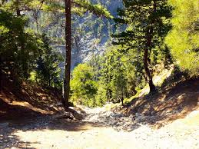
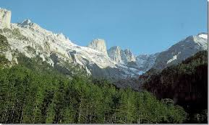
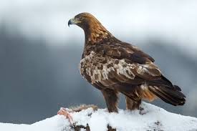
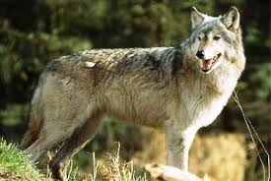
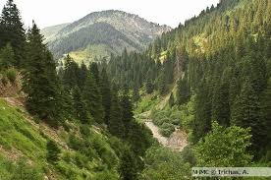
Πληροφορίες: KidePedia National Geographic Τόμος 1, www.wikipedia.gr, www.metsovorace.gr
Εικόνες: Google Images

